Slide 1

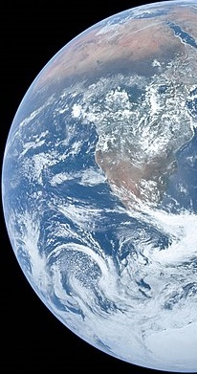

KÖRNYEZETETIKA
előadás sorozat a Szarvasi Arborétumban
Előadó: Tóth Sándor PhD
https://wallpapers.com/wallpapers/side-profile-young-female-teenager-wzzyk54s3cia7tyf.html
https://dataforceresearch.com/difference-between-a-balanced-and-unbalanced-rating-scales/
https://commons.wikimedia.org/wiki/File:The_Blue_Marble_(remastered).jpg

Slide 2
TARTALOMJEGYZÉK
1. Előadás (2026. 04. 23.)
Léptékváltások -> Következmények
Lokális -> Globális
Ember-Ember -> Ember-Természet
Miért létezik a környezetetika és mi az?
2. Előadás (2026. 05. 07.)
Értékváltások -> Lehetőségek
Antropocentrikus -> Biocentrikus -> Ökocentrikus
Milyen környezetetikai elgondolások vannak?
3. Előadás (2026. 05. 14.)
Nézőpontváltások -> Kihívások
Természettudományosság -> Emergens hierarchikusság -> Erényetika
Mi az a környezeti erényetika?

Slide 3
Mottó:
„Az emberi történelemből remélhetőleg megtanultuk,
hogy a leigázó szerep végül saját vereségünkhöz vezet.
Miért?
Mert ebben a szerepben elkerülhetetlen, hogy a leigázó ex cathedra tudja,
hogy mitől működik egy közösség, ki és mi fontos benne, ki és mi nem –
ám minden esetben az derül ki a végén, hogy egyiket sem tudta,
ezért dől minden uralom a saját dugájába.”¹
„Bizonyos, hogy az ember eddig nem volt képes arra, hogy életfelfogását
összhangba hozza azzal a felelősséggel, amelyet megnövekedett hatalma
helyezett a vállára; félnünk kell, hogy az összhangnak ez a hiánya
katasztrófát eredményez.”²
1., Aldo, Leopold 1949. The land ethic. In: Leopold Aldo A Sand County Almanac. New York: Oxford University Press, 201-226. Magyarul: Lányi András (szerk.) 2000. Természet és szabadság. Budapest: Osiris Kiadó, 103-116.
2., Wigner, Eugene P. 1950. The Limits of Science. Proceedings of the American Philosophical Society Vol. 94, No. 5, pp. 422-427. Magyarul: Ropolyi László (szerk.) 2005. Wigner Jenő válogatott írásai. Budapest: Typotex Kiadó, 400-419.

Slide 4
ERKÖLCSI RANG
Erényetika
Következményetika
Kötelességetika
Környezetetika?
Természet
Ember
Ember
Erkölcsi rang:
Be nem avatkozás
Segítségnyújtás
Méltányos bánásmód
Erkölcsi rang:
Be nem avatkozás
Segítségnyújtás
Méltányos bánásmód
?
Belső tulajdonság vagy intrinzikus érték
(Kognitív képességek)

Slide 5
?
Találhatunk-e olyan tulajdonságot a természeti környezet bármely tagjában, amely
az emberekben is megtalálható és erre alapozva az etikai megfontolhatóság kiterjeszthető
az emberen kívüli bármely más entitásra?
Nem
Atropocentrizmus
Igen
Csak az ember rendelkezik vele
Csak az embereknek van erkölcsi rangjuk
Csak az embereket kell figyelembe venni etikai szempontból
Intrinzikus értéke
kizárólag a kognitív képességeknek van

Slide 6
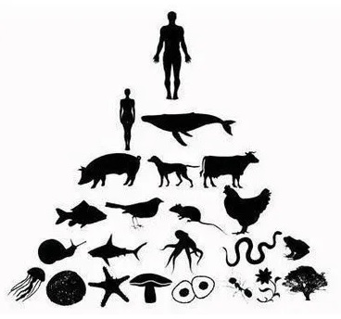
Emberközpontúság
Típusai:
(1) Tényleges preferencia-antropocentrizmus
az aktuális emberi igények kielégítése az egyedüli meghatározója cselekvésünknek és ennek megvalósításához úgy használjuk fel a természetet, ahogy azt akarjuk
„…. Szaporodjatok és sokasodjatok, és töltsétek be a földet és
hajtsátok birodalmatok alá; és uralkodjatok a tenger halain,
az ég madarain, és a földön csúszó-mászó mindenféle állatokon.”¹
„... az ökológiai válság mindaddig tovább mélyül, amíg
nem utasítjuk vissza azt a keresztény axiómát, amely
szerint a természet csak arra való, hogy az embert szolgálja.”²
(2) Ideális preferencia-antropocentrizmus
az ideális preferenciákat azok, amelyek akkor lennének,
ha tájékozott módon, hosszútávra és széleskörűen átgondolva
tekintenénk az igényeinkre és csak azokat elégítenénk ki
1Móz 1, 28 (Károli Gáspár revideált Biblia fordítása)
White Jr. Lynn 1967. The Historical Roots of Our Ecologic Crisis. Science 155 (3767): 1203-1207. Magyarul: Lányi András (szerk.) 2000: Természet és szabadság. Budapest: Osiris Kiadó, 27-36.

Slide 7
Emberközpontúság
Kritika
A kognitív képesség meghatározásának kihívása
Ki birtokolja?
Hogyan tekintsünk azokra, akik nem birtokolják?
Milyen típusai vannak?
  Skaláris
  Küszöbértékes
(2) A közlegelők tragédiája ^{1,2}
Közös erőforrás a legelő, amin minden gazdának ugyanannyi tehene van. Fenntarthatóság.
Egyéni racionalitás: +1 tehén +100% haszon.
Kollektív hiba: mindenki ugyanerre a következtetésre jut, ami eleve tévedés, és egyben a legelő túlhasználatához vezet.
Tragédia: összeomlás.
Egyéni, rövidtávú érdek,
haszon maximalizálás
Közösségi, hosszútávú érdek,
stabilitás maximalizálás.
Hardin, Garrett 1968. The Tragedy of the Commons. Science. 162 (3859): 1243–1248. Magyarul: Lányi András (szerk.) 2000: Természet és szabadság. Budapest: Osiris Kiadó, 219-231.
https://hu.wikipedia.org/wiki/A_k%C3%B6zlegel%C5%91k_trag%C3%A9di%C3%A1ja

Slide 8
?
Találhatunk-e olyan tulajdonságot a természeti környezet bármely tagjában, amely
az emberekben is megtalálható és erre alapozva az etikai megfontolhatóság kiterjeszthető
az emberen kívüli bármely más entitásra?
Nem
Atropocentrizmus
Igen
Biocentrizmus
(Sentientizmus)
Csak az ember rendelkezik vele
Csak az embereknek van erkölcsi rangjuk
Csak az embereket kell figyelembe venni etikai szempontból
Ökocentrizmus
Intrinzikus értéke
kizárólag a kognitív képességeknek van

Slide 9
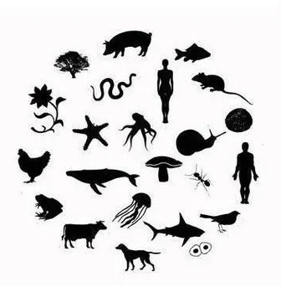
Életközpontúság
Az erkölcsi megfontolhatóság alapját az élet képezi.
Charles Darwin (1809-1882) → evolúcióelmélet¹
Jeremy Bentham (1748-1832)
„... a kérdés nem az, hogy tudnak-e gondolkodni vagy beszélni [az állatok], hanem az, hogy tudnak-e szenvedni?” (1823)²
Érzőképesség: bizonyos érzések (pl.: öröm, fájdalom) szubjektív, tudatos,
belső élményként való megélése (kváliák)
Biológiai határok: központi idegrendszer és fájdalomérzékelő receptorok
→ kb. ízeltlábúak már nem tartoznak ide
Darwin, Charles 1859. A fajok eredete természetes kiválasztás útján. (Kampis György ford. 2001.) Budapest: Typotex.
Bentham, Jeremy 1823. An Introduction to the Principles of Morals and Legislation. Reprint 1879. Oxford: Clarendon Press

Slide 10
Életközpontúság
Az erkölcsi megfontolhatóság alapját az élet képezi.
Peter Singer (1946- ) Az állatok felszabadítása (1975)¹
Erkölcsi rang = a szenvedés képessége (kognitív képességek)
Erkölcsileg irreleváns a pl. bőrszín, hiszen minden ember ugyanúgy szenved.
Sok állat képes szenvedni (örülni), és érdekük a szenvedés elkerülése.
A bőrszín irreleváns a szenvedés erkölcsi megítélésében az emberek között.
Az állatok ugyanúgy el akarják kerülni a szenvedést,
azaz az érdekük nem különbözik az ember érdekeitől.
5. Ha a szenvedés elkerülése azonos az emberek és az állatok között,
akkor a fajbéli különbség irreleváns,
mindkettőt ugyanolyan értéken kell figyelembe venni erkölcsi döntéseink során.
Tom Regan (1938-2017) The Case for Animal Rights (1983)²
Erkölcsi rang = az élet tapasztaló alanya (vágyak, emlékezet, jövőkép)
Érzőközpontú (sentiocentrism vagy sentientism) és pszichocentrikus (psychocentrism).
Singer, Peter 2019. Az állatok felszabadítása. Oriold és Társai Kiadó és Szolgáltató Kft., Budapest.
Regan, Tom 1983. The Case for Animal Rights. Berkeley: University of California Press.

Slide 11
Életközpontúság
Az erkölcsi megfontolhatóság alapját az élet képezi.
Paul Taylor (1923-2015) Respect for Nature (1986)¹
Erkölcsi rang = az élet
Az ember „teleológiai életközpont”, azaz törekszik a saját túlélésére, fejlődésére és szaporodására.
Az összes élőlény is törekszik a saját túlélésére, fejlődésére és szaporodására.
Ha az emberek és az élőlények ugyanúgy „teleológiai életközpontok”, akkor erkölcsileg minden élőlényt figyelembe kell venni erkölcsi döntéseinkben.
Az élet hordozása belső érték (intrinzikus), akiben ez megvan azok egyenlőek (egalitárizmus), azaz erkölcsi szempontból egyenlő értéken kell figyelembe
venni őket.
Ember
Kognitív képességek
Felsőbbrendűség(?)
Sas
Repülés
Felsőbbrendűség(?)
1. Taylor, P. W. 1986. Respect for Nature: A Theory of Environmental Ethics. Princeton University Press.

Slide 12
Életközpontúság
Az erkölcsi megfontolhatóság alapját az élet képezi.
Kritika
Az élet fogalma: 123 definíció ¹
Egalitarizmus – egyenlőség:
  Érdekkonfliktus: ember – élőlények (pl. mezőgazdaság – gyomnövények)
  Szabályrendszer: az önvédelem, az arányosság, a minimális rossz, az elosztás igazságossága és a jóvátételi elv. (Paul Taylor)
  Érdekhierarchia kialakulása -> Ki lesz a csúcsán?
  Ember: visszatértünk az antropocentrizmushoz
(3) Ha az ember csak egy az élőlények közül, így tevékenysége természetes?
(4) Az evolúció problémája: természetes szelekció, azaz a természet sokkal több egyedet hoz létre, hogy csak a legrátermettebbek maradjanak életben, azaz a természet egyáltalán nem foglalkozik az egyedek életbenmaradásával. Maga a természet nem biocentrikus, hanem …
https://ncse.ngo/species-kinds-and-evolution
Trifonov, Edward N. 2011. Vocabulary of Definitions of Life Suggests a Definition. Journal of Biomolecular Structure and Dynamics 29 (2): 259-266.

Slide 13

Ökológiaközpontúság
Különböző természeti rendszerek hordozzák az etikai megfontolhatóság alapját.
Szálloda építés | Vagy | Duna-kanyar
Szántóföld | Vagy | Természetvédelmi terület
Mezőgazdaság | Vagy | Biodiverzitás
Gazdasági növekedés | Vagy | A földi ökoszisztéma
Antropocentrizmus
Individuális | Vagy | Szupraindividuális (holisztikus)
Riska | Vagy | Szarvasmarha
Fa | Vagy | Erdő
Vadjuhok megmentése | Vagy | Természetes szelekció
Ökocentrizmus
Biocentrizmus

Slide 14
Ökológiaközpontúság
Különböző természeti rendszerek hordozzák az etikai megfontolhatóság alapját.
Aldo Leopold (1887-1948): Föld etika – A Sand County Almanac (1949)¹
Erkölcsi rang = közösség fenntartása
Az etika szabályi egy közösség tagjai közötti kapcsolatokban alkalmazandóak, illetve a kapcsolatok során nyilvánulnak meg. A tagok a viselkedési szabályok betartásával tarják fenn a közösséget.
Ami segíti a közösség fennmaradását az helyes, ami nem az helytelen.
Kezdetben ez csak az emberek kisebb, törzsi közösségeit jelentette, amelyet a föld-etika a föld-közösség egészére kiterjeszt, beleértve ember és nem-ember tagjait.
Tehát, a föld-közösség fennmaradását támogató viselkedés a helyes viselkedés.
„Valami akkor jó, helyes, ha segít megőrizni az élő közösségek egységét, stabilitását és szépségét. Rossz, ha nem így cselekszünk.”
1. Leopold, Aldo 1949. The land ethic. In: Leopold, Aldo A Sand County Almanac. New York: Oxford University Press, 201-226. Magyarul: Lányi András (szerk.) 2000: Természet és szabadság. Budapest: Osiris Kiadó, 103-116.

Slide 15
Ökológiaközpontúság
Különböző természeti rendszerek hordozzák az etikai megfontolhatóság alapját.
Holmes Rolston III (1932 - 2025)
Erkölcsi rang = rendszerérték
A genetikai program kódolja az élni akarást, ami nem tudatos, de van iránya.
Az élet fenntartása a túlélésen és a szaporodáson keresztül az élőlénynek az önérdeke, de ha az élet érték, akkor annak fenntartása is az.
Az életet hordozó élőlények egyben érték-hordozók is, tehát mindegy, hogy az érték-ítélő ember ezt igazolja, attól függetlenül az létezik, ott van, ez a belső értékük.
A faj értékesebb, mint az egyed, mert ő hordozza a mintát.
Ha az eredmény (az élet) értékes, akkor az azt létrehozó folyamatnak (a rendszernek, az ökoszisztémának) is értékesnek kell lennie.
„Butaság lenne felértékelni az aranytojást, miközben az azt tojó tyúkot leértékeljük. Hiba lenne a tyúkot csak instrumentálisan értékelni. Az aranytojást tojó tyúk rendszerszinten értékes. Mennyivel értékesebb egy olyan ökoszisztéma, amely fajok sokaságát hozza létre, vagy akár, ahogyan azt a következőkben látni fogjuk, egy olyan Föld, amely fajok milliárdjait kelti életre, beleértve minket, embereket is.”¹
1. Rolston III, Holmes 1994. Value in Nature and the Nature of Value. Royal Institute of Philosophy Supplement 36: 13-30.

Slide 16
Ökológiaközpontúság
Különböző természeti rendszerek hordozzák az etikai megfontolhatóság alapját.
Arne Næss (1912-2009): T-ökozófia – mélyökológia ^{1,2}
Lételméleti látásmódváltás
Ego = én = a világtól elkülönülő, független létező. (kis én)
Tévedés, mert az elkülönülő, független létezés nem létezik.
A környezetünk hozzánk tartozik, hiszen nélküle nem tudunk létezni.
Az énünkbe beletartozik a környezetünk is. Azonosulás. (Nagy Én)
Tehát a környezetünk védelme nem külső kényszer, hanem önmagunk védelme -> mély ökológia.
Sekély ökológia | Mély ökológia
Középpontban az ember | a természet egésze
A környezet hasznos | belső értékkel bír
A megoldás: környezetvédelem | életmódváltás
Hogyan használjuk fenntarthatóan? | Hogyan éljünk harmóniában?
Næss, Arne 1989. The deep ecology movement. In: Næss, Arne Ecology, Community and Lifestyle. Cambridge: Cambridge University Press, 27-32. Magyarul: Lányi András (szerk.) 2000: Természet és szabadság. Budapest: Osiris Kiadó, 117-120.
Næss, Arne 1989. From Ecology to Ecosophy. In: Næss, Arne Ecology, Community and Lifestyle. Cambridge: Cambridge University Press, 51-67. Magyarul: Lányi András (szerk.) 2000: Természet és szabadság. Budapest: Osiris Kiadó, 61-71.

Slide 17
Ökológiaközpontúság
Különböző természeti rendszerek hordozzák az etikai megfontolhatóság alapját.
James Ephraim Lovelock (1919-2022): Gaia elmélet ^{1,2}
Szemléletmódváltás
Gaia (1979) hipotézis: az élőlények maguk alakították ki és tartják fenn az élet számára szükséges feltételeket a Földön, tehát nem fizikai, kémia folyamatok eredménye, amelyekhez az élőlények csak utóbb alkalmazkodnak.
Daisyworld - százszorszép-világ szimuláció³
Gaia (1988) elmélet: „… amely a Földet olyan önszabályozó rendszernek tekinti, amelyet az élő organizmusok összessége, a felszíni kőzetek, az óceán és a légkör alkotnak, szorosan összekapcsolódva, fejlődő rendszerként. Az elmélet szerint a rendszer célja a felszíni állapotok a lehető legoptimálisabb szinten való tartása az éppen létező élet számára.”
Gaia célja, hogy az életfeltételek optimálisak legyenek, azaz Gaia nem „foglalkozik” a rendszert alkotó egyes szereplők részérdekeivel, hanem csak az „érdekli”, hogy az élet fennmaradjon.
Lovelock, James Ephraim 1979. Gaia. A földi élet egy új nézőpontból. (ifj. Árkos Antal ford., 1990.) Budapest: Göncöl Kiadó.
Lovelock, James Ephraim 2010. Gaia halványuló arca. Utolsó figyelmeztetés. Budapest: Akadémiai Kiadó.
https://en.wikipedia.org/wiki/Daisyworld

Slide 18
Ökológiaközpontúság
Különböző természeti rendszerek hordozzák az etikai megfontolhatóság alapját.
Kritika
Faj fogalmának meghatározása: 26 különböző fogalom.¹
„... én a faj fogalmát önkényesnek tartom, amelyet az egymásra közelről hasonlító egyedek csoportjára a kényelem kedvéért használunk…”²
(2) Egyéni érdek vagy közösségi érdek?
Egy kihalás szélén lévő, de érzőképtelen növényfaj megmentése indokolhatja-e érzőképes állatok elpusztítását?
(3) Állatvédők vagy természetvédők?
Megmentsük a Balaton jegébe fagyott hattyút vagy hagyjuk, hogy a róka lakmározzon belőle?
(4) Természeti elvek vagy etika?
A természet törvényei jók, az emberek esetében is az lenne a jó, ha követnénk őket?
https://ncse.ngo/species-kinds-and-evolution
Darwin, Charles 1859. A fajok eredete természetes kiválasztás útján. (Kampis György ford. 2001.) Budapest: Typotex.

Slide 19
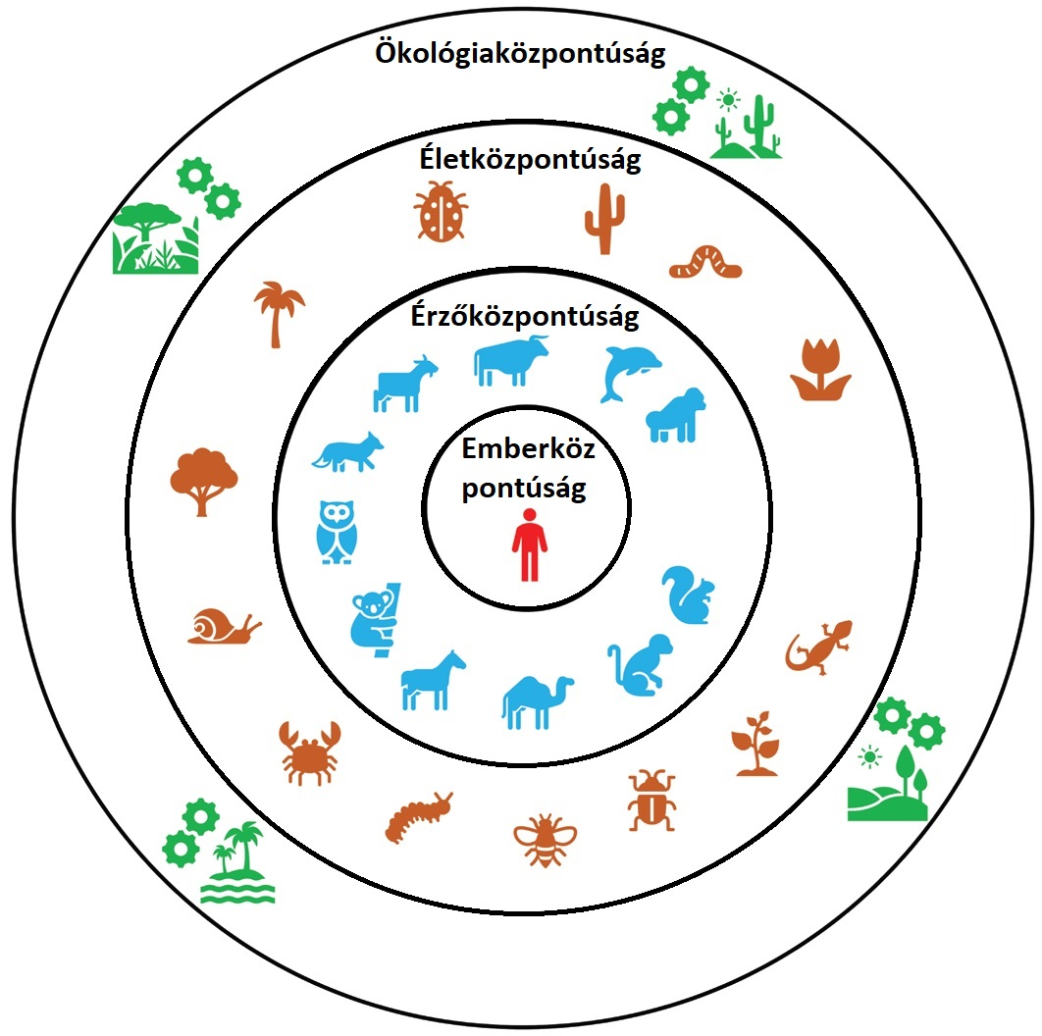
Fennmaradó kérdések:
Ki az, aki etikai cselekvőnek számít?
Ki az, aki tud változtatni a cselekvésein?
Cui bono? Cui prodest?
https://neobiota.pensoft.net/article/79070/

Slide 20
KÖSZÖNÖM A FIGYELMET!

